Slide 1



2022-1
TERM
project
과목 : 빅데이터분석
주제 : KBL기록지를 활용한 미래 유망한 선수 찾기
조원 : 20181823 윤기창

Slide 2

contents
1 - 개발동기 ............................................................................................................................................................................. 3
2 - 프로젝트 목표 ................................................................................................................................................................ 3
- 데이터 수집 ................................................................................................................................................................... 4 3.1 - 신인선수 기록 수집........................................................................................................................................... 4 3.2 - 전체선수 기록 수집.......................................................................................................................................... 10 3.3 - 시즌별 best선수 기록 수집............................................................................................................................. 14
- 데이터 전처리 .............................................................................................................................................................. 21
- 데이터 분석 .................................................................................................................................................................. 22 5.1 - 미래 경기 출전 확률 분석....................................................................................................................... 22 5.2 - 미래 시즌best 선발확률 분석…………………………………………………………………………....……….. 30
6 - 최종결과 .......................................................................................................................................................................... 39

Slide 3
개발 동기
수업 과정에서 데이터를 웹상에서 가져와 해당 데이터를
활용한다는 부분이 재미있었으며, 최근 재미있게 보고 있는
KBL에서 어떤 선수가 현재 주전 선수, 혹은 시즌 최고의
선수가 될 것인지 궁금증이 생겼습니다.
이에 따라서 직접 농구 선수들에 대한 데이터를 크롤링하여
해당 데이터를 분석하여 보고 싶다는 생각이 들어 해당
프로젝트를 진행하게 되었습니다.
프로젝트 목표
최근에 개막한 KBL을 시청하며 있었던 새로운 선수들에 대한 정보를 알고 그 선수들 중
어떤 선수가 성적이 좋고 추후에
팀의 주전으로 뛰거나 시즌 베스트 라인업에 들 수 있을
것인가에 대해 크롤링한 데이터를 분석하여 더 재미있게
KBL 경기를 시청하기 위함.

Slide 4
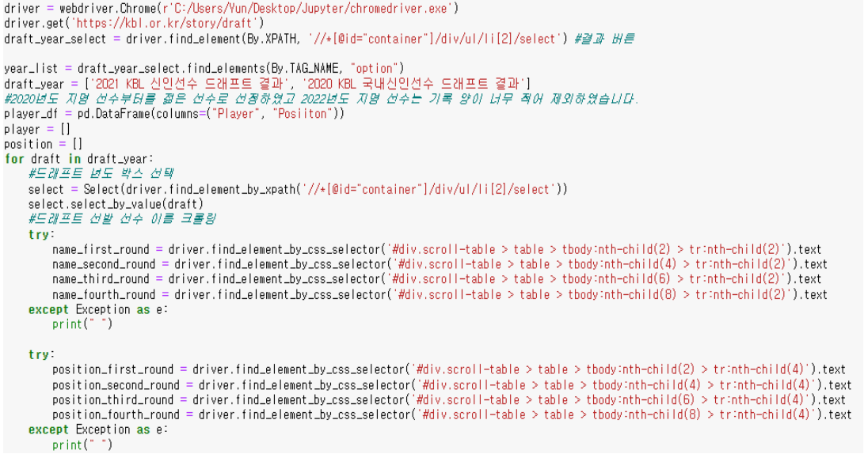
데이터 수집_신인선수 이름
kbl.or.kr에서 드래프트 연도별로 2020년도, 2021년도 드래프트를 통하여 선발된 선수들 이름을 크롤링하여 왔습니다.

Slide 5
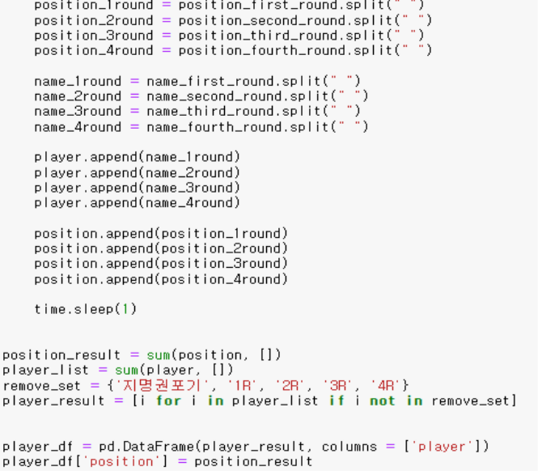
데이터 수집_신인선수 이름
지명권 포기를 한 경우와 크롤링에서 같이 수집된 빈 데이터를 삭제하였습니다.

Slide 6
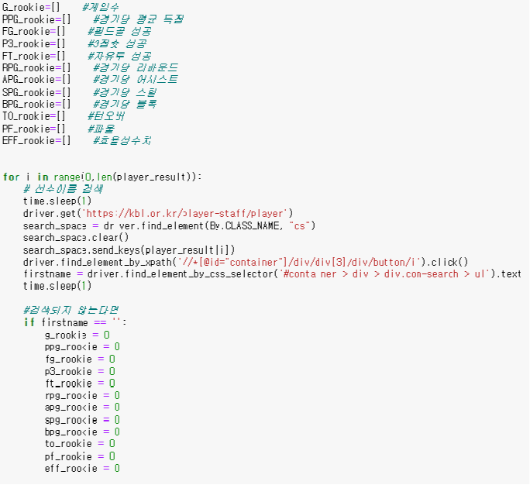
데이터 수집_신인선수 기록
kbl.or.kr에서 앞에서 크롤링한 신인선수 이름을 활용하여 신인선수 기록을 크롤링 하였습니다.

Slide 7
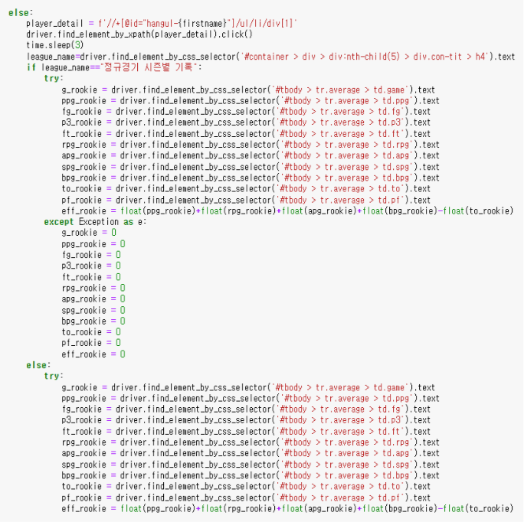
데이터 수집_신인선수 기록

Slide 8
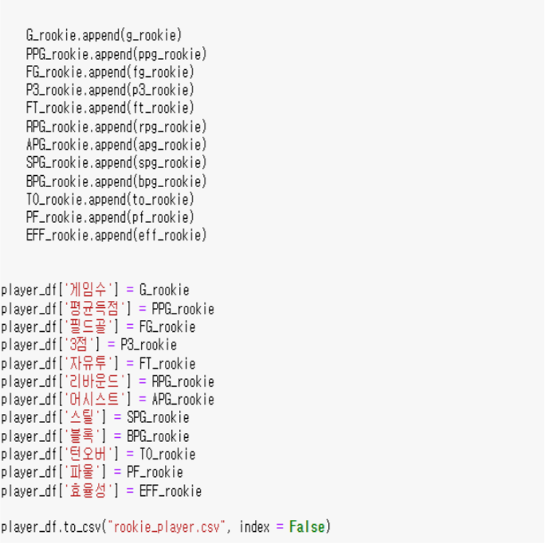
데이터 수집_신인선수 기록

Slide 9
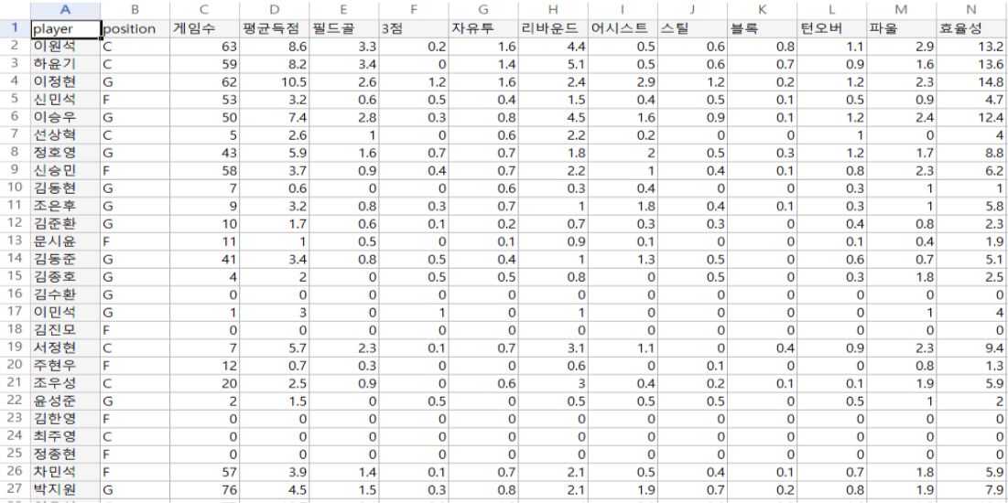
데이터 수집_신인선수 기록
신인 선수 기록 크롤링을 통하여 생성된 csv파일입니다.

Slide 10
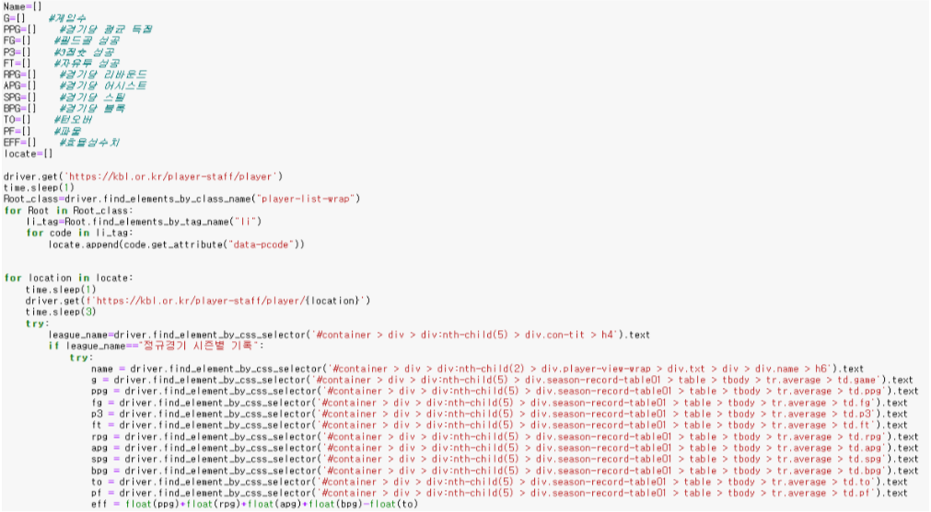
데이터 수집_전체선수 기록
kbl.or.kr에서 현재 KBL 리그에서 뛰고 있는 모든 선수들의 기록을 크롤링 해왔습니다.

Slide 11
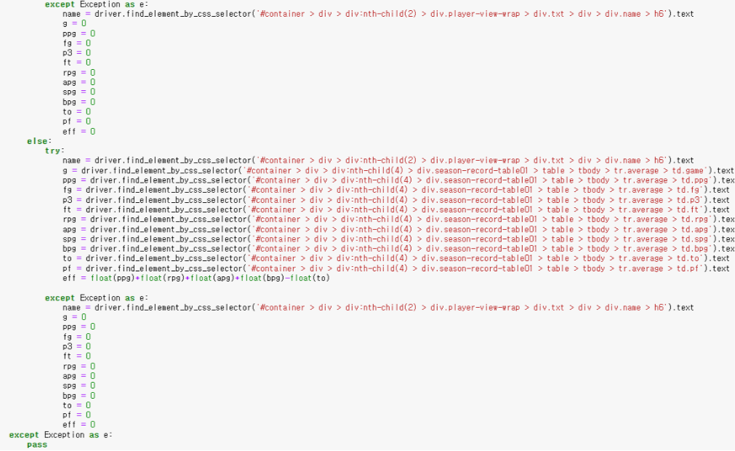
데이터 수집_전체선수 기록

Slide 12
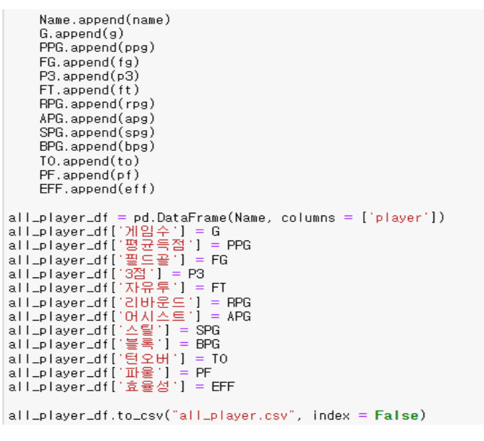
데이터 수집_전체선수 기록

Slide 13
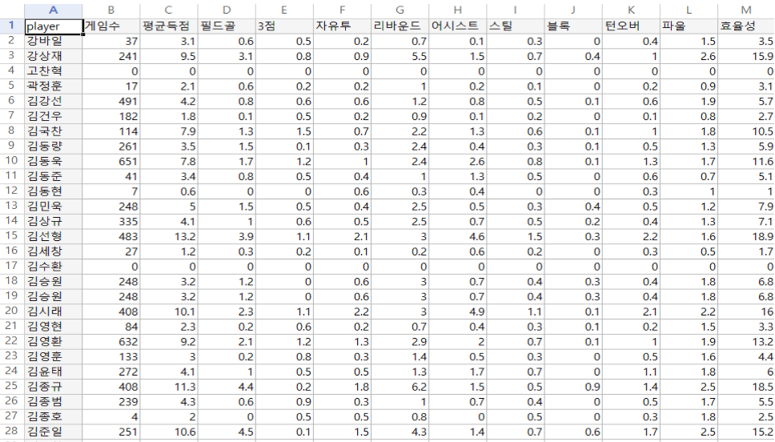
데이터 수집_전체선수 기록
전체 선수 기록 크롤링을 통하여 생성된 csv파일입니다.

Slide 14
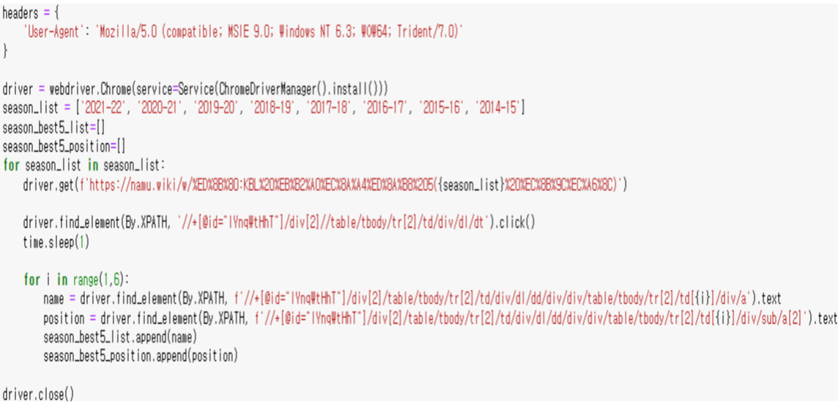
데이터 수집_시즌별 best선수 이름
kbl 공식 사이트에서 해당 데이터를 제공하지 않아 ,
나무위키에서 시즌별 best 선수 이름과 포지션을 검색하여 가져왔습니다.

Slide 15
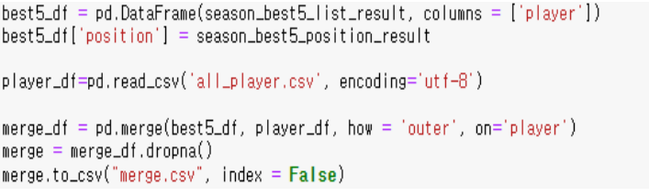
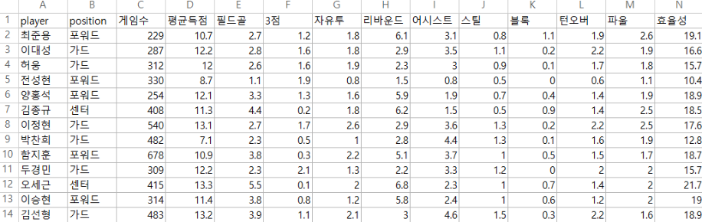
데이터 수집_시즌별 best선수 기록
이전에 크롤링한 현재 리그에서 뛰고 있는 모든 선수들의 데이터와 합쳐서 시즌 best선수 기록을 가지고 왔습니다.
이를 통하여 생성된 csv파일 입니다.

Slide 16
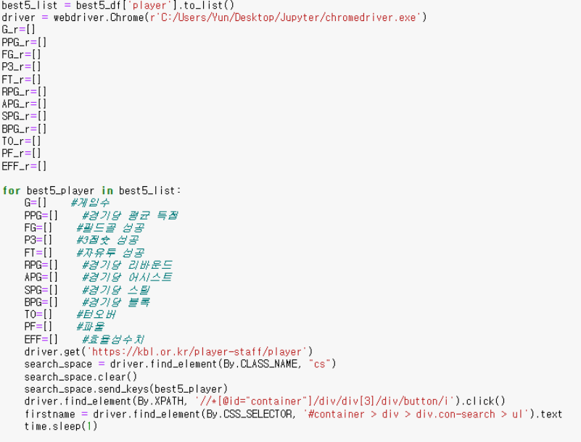
데이터 수집_시즌별 best선수 루키시즌 기록
kbl.or.kr에서 시즌별 best선수의 루키시절 3년의 기록을 가지고 왔습니다.

Slide 17
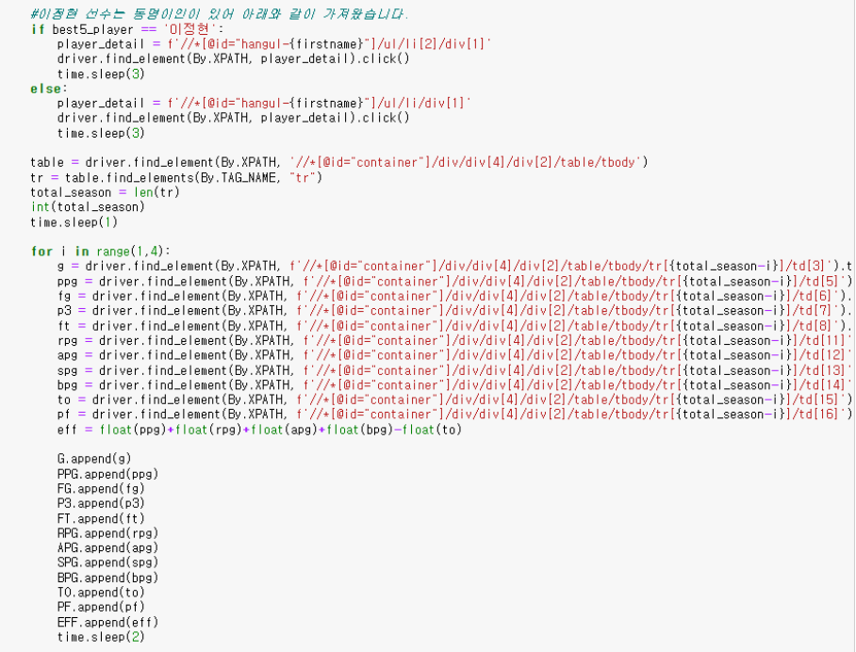
데이터 수집_시즌별 best선수 루키시즌 기록

Slide 18
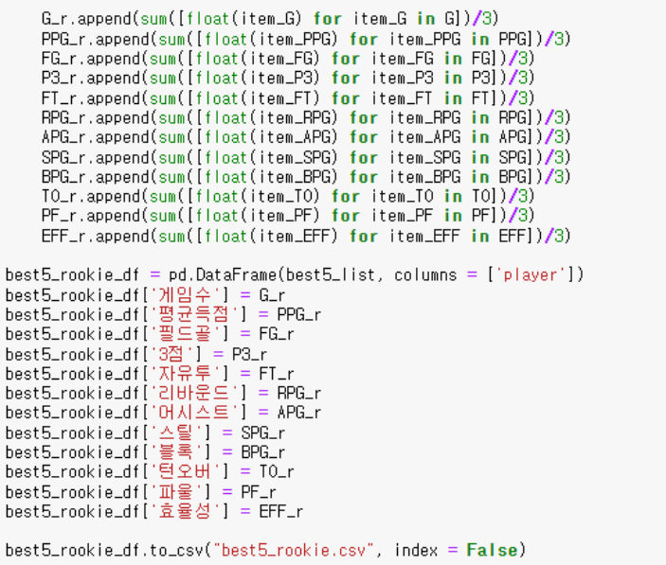
데이터 수집_시즌별 best선수 루키시즌 기록

Slide 19
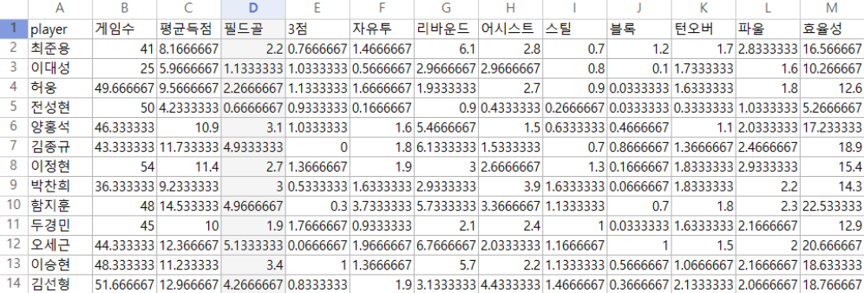
데이터 수집_시즌별 best선수 루키시즌 기록
시즌별 best선수 루키시절 3년의 기록의 평균입니다.

Slide 20
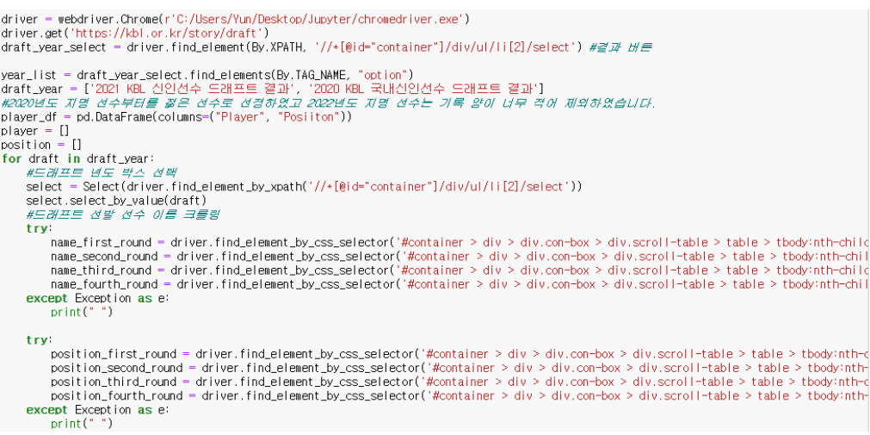
데이터 수집_신인선수 이름
kbl.or.kr에서 드래프트 연도별로 2020년도, 2021년도 드래프트를 통하여 선발된 선수들 이름을 크롤링하여 왔습니다.

Slide 21
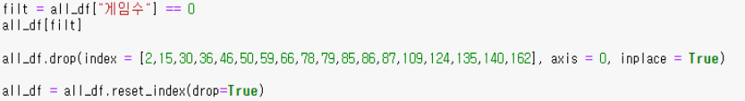
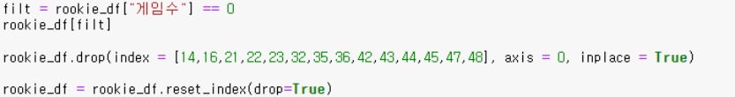
데이터 전처리
게임에 출전한 횟수가 0인 데이터를 모두 삭제했습니다.

Slide 22
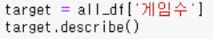
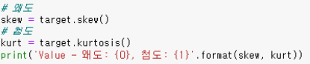
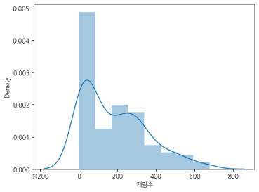
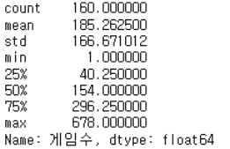
데이터 분석_target변수 분석
우선, Target 데이터를 출전 게임수로 하여 신인 선수들 중 미래에 주전을 찾아보려고 합니다.
target값 기술통계
Target 변수인 출전 게임수가 왜도 0.81, 첨도 -0.08로 매우 이상적인 분포를 나타내고 있습니다.

Slide 23
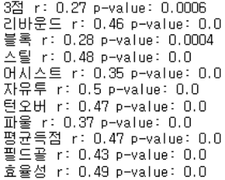
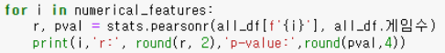
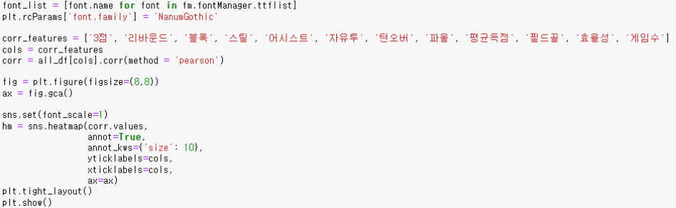
데이터 분석_연속형변수 분석
위의 데이터 딕셔너리를 보면 알 수 있듯, 해당 분석에는
player, position을 제외한 모든 변수가 연속형변수임을 알 수 있습니다.

Slide 24
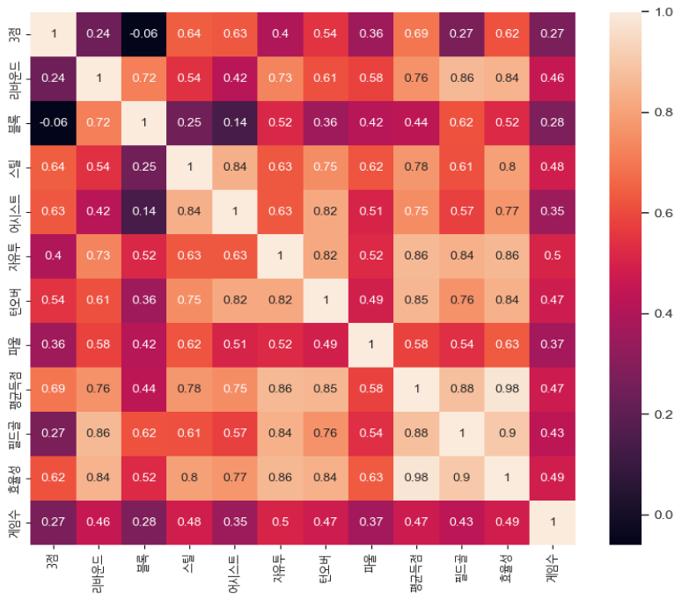
데이터 분석_연속형변수 분석
p-value와 correlation값을 보면,
경기 수에 있어서 3점슛, 블록은
낮은 상관관계를,
나머지 변수들은 다소 높은
상관관계를 나타냄을
알 수 있습니다.

Slide 25
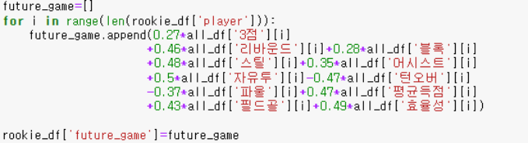
데이터 분석_가중치 부여
아래 상관관계를 바탕으로 가중치를 부여하여
어떤 선수가 주전으로 뛸 가능성이 높은가에 대해 확인해 보았습니다.

Slide 26
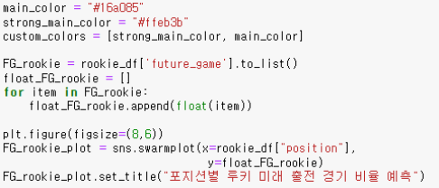
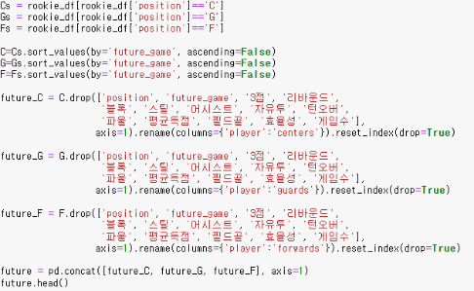
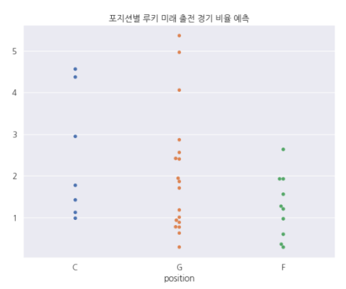
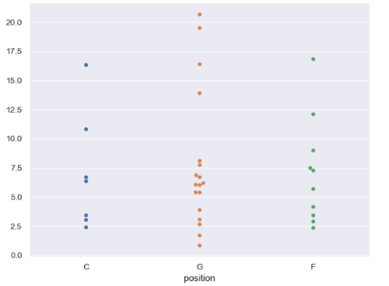
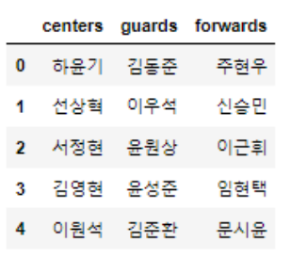
데이터 분석_출전확률 예측
position별 경기 출전 확률이 높은선수 순위

Slide 27
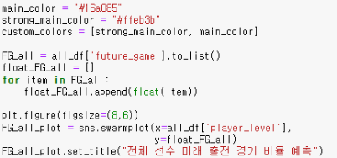
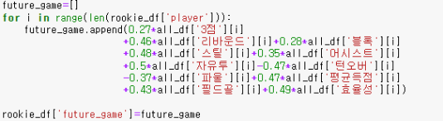
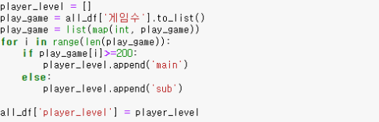
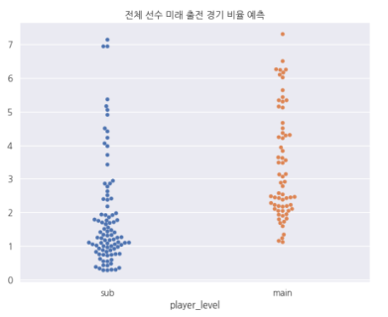
데이터 분석_가중치 신뢰성 확인
현재 선수들에게 해당 가중치를 부여하여 가중치의 신뢰성을 확인하겠습니다.
현재 선수들에게 해당 가중치를 부여하고
선수들의 경기 수에 따른 변수와 상관분석을
통하여 가중치가 출전 경기수에 영향을 미침을
알 수 있습니다.

Slide 28
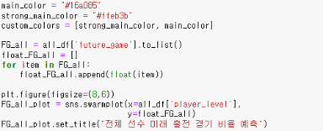
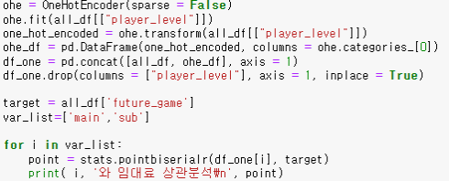
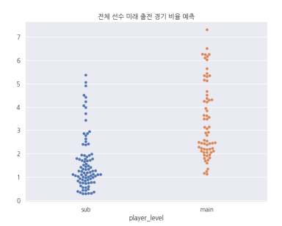
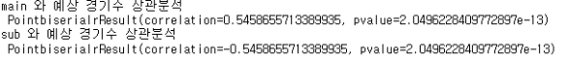
데이터 분석_가중치 신뢰성 확인
하지만 sub에 예측치가 높은 값이 존재하는 것을 알 수 있었습니다.
그러하여 해당 변수를 확인한 결과 경기수가 매우 낮은 외국인 선수임을 알 수 있었습니다.
이러한 변수를 제거하고 다시 확인하여 보았습니다.
(10경기 미만 외국인 선수)
다음과 같이 다소 높은 상관관계를 가지는 것을 알 수 있었습니다.

Slide 29
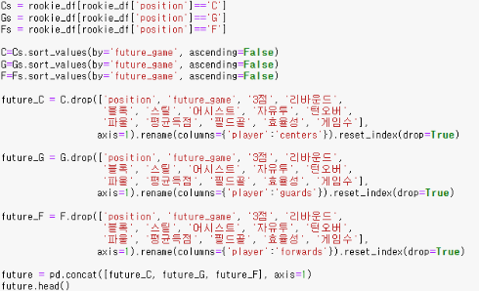
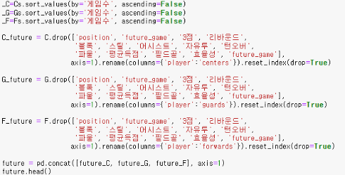
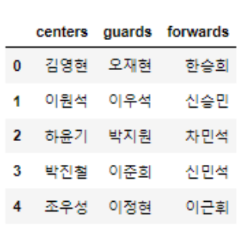
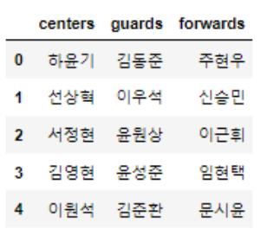
데이터 분석_출전확률 예측
루키 시즌 경기수 포지션별 상위5명
기록에 따른 미래 경기수 예측치

Slide 30
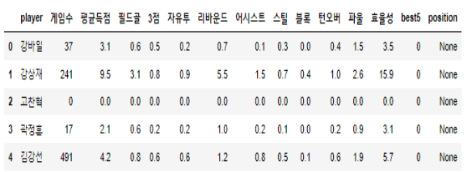
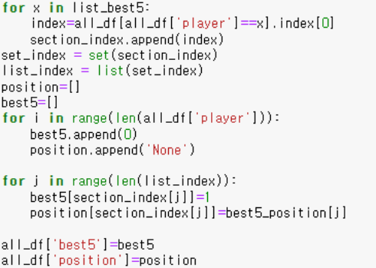
데이터 분석_target변수 분석
이번에는, Target 데이터를 시즌 best선수 여부로 하여 신인 선수들 중 유망한 선수를 찾아보려고 합니다.
전체 선수 데이터프레임에
시즌 best선수 여부와 포지션을 추가했습니다.

Slide 31
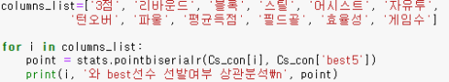
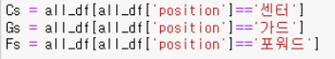



데이터 분석_상관분석
아래와 같이 포지션별로 데이터프레임을 새로 만들고
best선수를 삭제한 전체선수 데이터프레임과 합쳐 각 계수별 상관관계를 분석하였습니다.

Slide 32

데이터 분석_상관관계 확인
센터의 경우, pvalue를 통해 알 수 있듯, 3점슛, 스틸, 어시스트, 자유투, 턴오버, 평균득점, 효율성, 게임수가
시즌 best 선수로 뽑히는데 영향을 주었음을 알 수 있습니다.

Slide 33

데이터 분석_상관관계 확인
가드의 경우, pvalue를 통해 알 수 있듯, 리바운드, 블록, 스틸, 어시스트, 자유투, 턴오버, 파울,
평균득점, 필드골, 효율성, 게임수가 시즌 best 선수로 뽑히는데 영향을 주었음을 알 수 있습니다.

Slide 34

데이터 분석_상관관계 확인
포워드의 경우, pvalue를 통해 알 수 있듯, 3점슛, 리바운드, 스틸, 어시스트, 자유투, 턴오버,
평균득점, 필드골, 효율성, 게임수가 시즌 best 선수로 뽑히는데 영향을 주었음을 알 수 있습니다.

Slide 35




데이터 분석_가중치 부여
루키 데이터프레임에서 각 포지션 별로 분류후,
위에서 확인한 상관분석의 corr값을 활용하여 가중치를 부여하였습니다.

Slide 36





데이터 분석_가중치 확인
해당 가중치를 시즌 베스트로 뽑힌 기록이 있는 선수들의 루키시즌에 대입하여 해당 기록의 평균을 구하였습니다.

Slide 37


데이터 분석_시즌best 선수 선발 확률 분석

Slide 38



데이터 분석_시즌best 선수 선발 확률 분석
기록에 따른 미래 best선수 예측

Slide 39

최종결과
기록에 따른 미래 경기수 예측치
기록에 따른 미래 best선수 예측

Slide 40

빅데이터 분석 Termproject
20181823 윤기창
thank u

